Slide 1

ВИКТОРИНА
ПО
ПРОИЗВЕДЕНИЯМ
СЕРГЕЯ МИХАЛКОВА
Подготовил: учитель-логопед Москвич С.В.

Slide 2
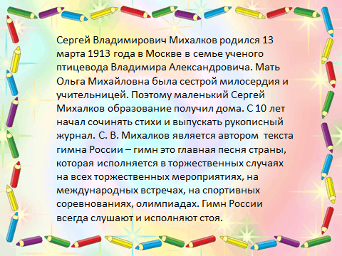
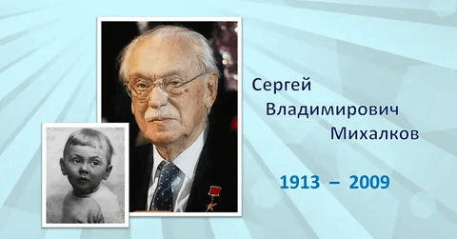

Slide 3
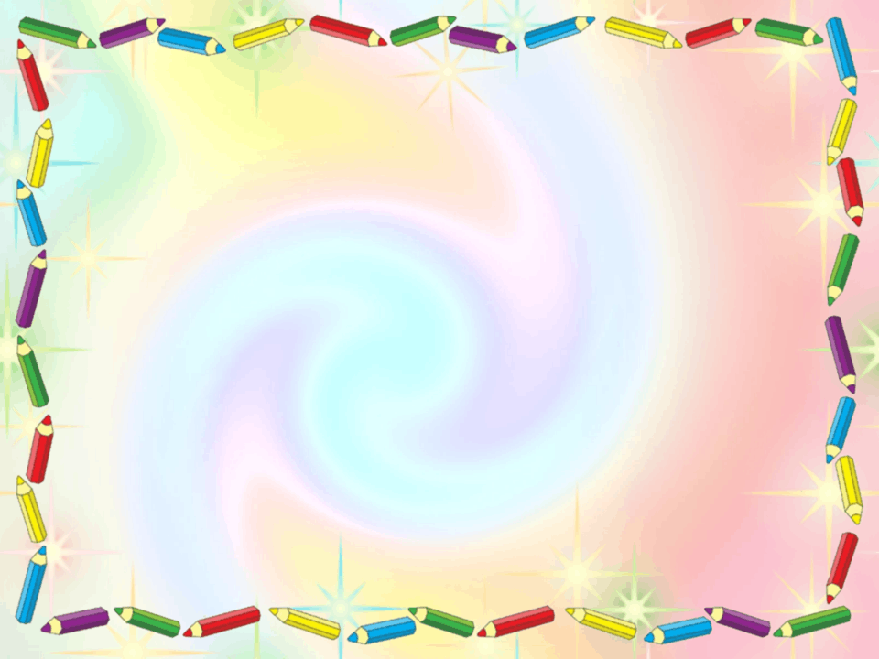
Сергей Владимирович Михалков родился 13 марта 1913 года в Москве в семье ученого птицевода Владимира Александровича. Мать Ольга Михайловна была сестрой милосердия и учительницей. Поэтому маленький Сергей Михалков образование получил дома. С 10 лет начал сочинять стихи и выпускать рукописный журнал. С. В. Михалков является автором текста гимна России – гимн это главная песня страны, которая исполняется в торжественных случаях на всех торжественных мероприятиях, на международных встречах, на спортивных соревнованиях, олимпиадах. Гимн России всегда слушают и исполняют стоя.

Slide 4




Определи по обложке название книг

Slide 5




Slide 6
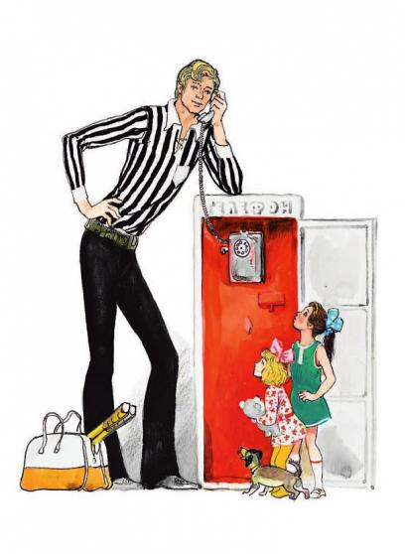
Назовите прозвище дяди Стёпы.
Гулливер
Каланча
Великан

Slide 7
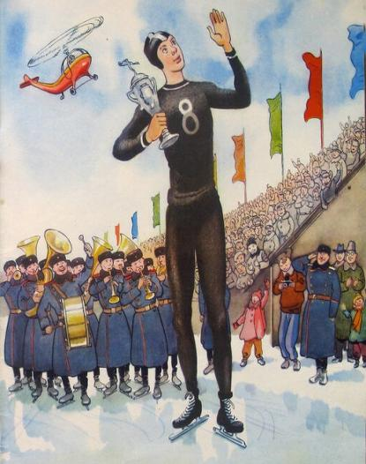
Куда пропускали дядю Степу без билета?
На стадион
В метро
В кино

Slide 8
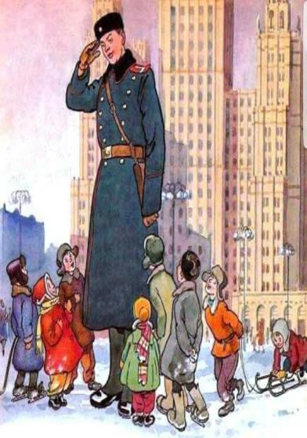
Профессия дяди Степы
Продавец
Милиционер
Машинист

Slide 9

Из какого стихотворения взяты эти строчки: Мы щенка в воде и мыле
Два часа мочалкой мыли.
Ни за что теперь его
Не оставим одного!
Фома
Трезор
Про мимозу

Slide 10

Из какого стихотворения эти строчки:
Мамы разные нужны,
Мамы всякие важны.
Прививка
А что у вас?
Песенка друзей

Slide 11

Кого в стихотворении «Песенка друзей»
не везли с собой?
Собаку
Белку
Попугая

Slide 12

МОЛОДЦЫ!
СПАСИБО ЗА УЧАСТИЕ!

